Slide 2
Wat gaan we doen?
Voorstellen
Terugblik introductie
Jaarplanning
Rooster
Ziekmelden
Te laat
Verlofaanvraag
Aanwezigheid
Wikiwijs
Vibe
Printen
Toetsen en herkansingen
Lijst controleren

Slide 3
Voorstellen
Merel Verhofstadt
Docent voeding
Opleidingscoördinator
Coach

Slide 4
Terugblik introductie
Tips en tops introductie dagen
Hoe waren de eerste twee lesdagen?

Slide 5
Jaarplanning

Slide 6
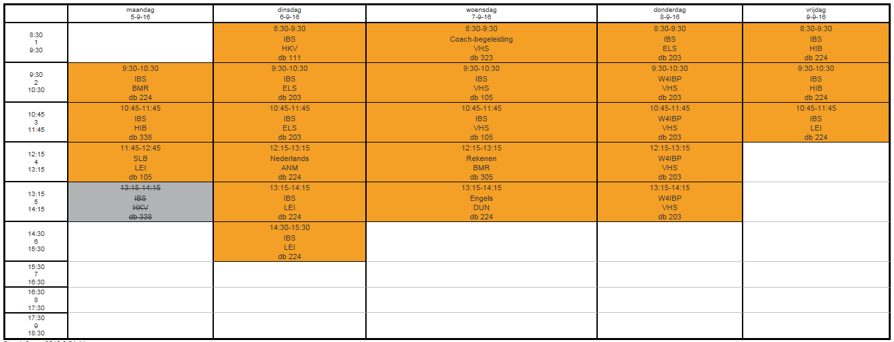
Rooster
punt 1
punt 2
punt 3

Slide 7
Ziekmelden
Hoe meld ik me ziek? (073-6112222)
Ben je jonger dan 18 jaar, dan moet een ouder of verzorger je telefonisch ziekmelden. Ben je ouder dan 18 jaar, dan kun je jezelf ziekmelden.
Beter melden
Na een ziekmelding volgt een betermelding bij de receptie/telefoniste, jonger dan 18 door ouder verzorger. Vergeet dit niet!

Slide 8
Te laat
Wat doe ik als ik te laat ben? (073-6112222)
Te laat, meld jezelf bij de receptie als je er bent!

Slide 9
Verlofaanvraag
Vraag het verlof minimaal 2 dagen voor aanvang aan via de mail: verlofmb@helicon.nl,
Je bent verplicht de aanvraag te doen via je eigen schoolmail!!
Wat moet je vermelden bij je aanvraag:
Naam
Geboortedatum
Klas
Coach
Reden van de aanvraag
De datum(data) van het verlof
Aanvragen waarbij gegevens ontbreken worden niet behandeld en retour gestuurd.
Zorg ervoor dat je het bewijsstuk voor de aanvraag bewaard (denk aan uitnodiging bruiloft, begrafenis, bewijs voor deelnemen aan rijexamen). Je hoeft geen bewijsstuk mee te sturen, maar deze kan door de verzuimcoördinator opgevraagd worden.
De verzuimcoördinator laat je via de mail weten of je aanvraag akkoord is, bij specifieke aanvragen wordt er overleg gepleegd met de coach, dus niet rechtstreeks mailen naar je coach!

Slide 10
Aanwezigheid
Er zijn wettelijke normen met betrekking tot leerplicht, die scholen verplichten aan- en afwezigheid op school te registreren. Als je meer dan 16 uur ongeoorloofd afwezig bent, binnen een periode van 4 weken zullen wij als school hier afhankelijk van je leeftijd een melding van maken bij de leerplichtambtenaar of DUO. Het is dan ook belangrijk dat je een verlofaanvraag goed laat registreren. Indien je ongeoorloofd afwezig bent ontvangen jij hierover een mail van de verzuimcoördinator met het verzoek uit te leggen aan je coach waarom je niet aanwezig was.
Waar vind ik de verzuimcoördinator?
Voor vragen m.b.t. verzuim kun je op maandag tot en met donderdag tot 13.30 uur terecht bij de verzuimcoördinator, Annette Prinsen. Je kunt haar vinden op de 3e verdieping in lokaal 3.12 naast het begeleidingscentrum.

Slide 11
Wikiwijs
Waar kun je het vinden?
Waar heb je het voor nodig?
Algemene informatie
Informatie per vak

Slide 12
Vibe
Waar kun je het vinden?
Waar heb je het voor nodig?
Inleveren

Slide 13
Printen
Zie Wikiwijs

Slide 14
Toetsen en herkansingen
De onderdelen uit jouw onderwijsprogramma toetsen we op twee manieren:
Een diagnostische beoordeling om te bepalen of je op de goede weg bent om je einddoel te behalen. Het gaat dus om voortgang: waar ben je goed in? Wat vraagt nog jouw aandacht? Deze toetsen kunnen aangekondigd en onaangekondigd plaatsvinden tijdens de les. Doel van de toets is dat je ervan leert.
Een afsluitende beoordeling waarmee we bepalen of je je einddoel hebt behaald. Op basis van deze toets beoordelen we of je een onderdeel uit jouw onderwijsprogramma met een voldoende af kunt sluiten.

Slide 15
Overgangsnormen en herkansingen
Tijdens het schooljaar zijn er diagnostische beoordelingen voor Nederlands, voor Engels en voor Rekenen. Per periode worden deze vakken afgerond met een afsluitende beoordeling.
Voor Nederlands, Engels en Rekenen krijg je studiepunten. Deze worden gekoppeld aan de landelijke exameneisen. Als je bijvoorbeeld voor het examen Nederlands minimaal een zes moet halen en voor het examen Engels minimaal een vijf dan is dit de ondergrens om je studiepunten voor deze vakken toegekend te krijgen.

Slide 16
Overgangsnormen en herkansingen
Tijdens het schooljaar zijn er diagnostische beoordelingen. Per periode wordt SLB afgerond met een beoordeling voldaan of niet voldaan. Als je SLB voldoende afsluit, krijg je hiervoor studiepunten.

Slide 17
Overgangsnormen en herkansingen
Elke BPV-periode wordt afgerond met een afsluitende eindbeoordeling. Dit is een cijfer opgebouwd uit:
BPV-opdrachten
BPV-urenregistratie
BPV-eindbeoordeling
Daarnaast kan er sprake zijn van tussentijdse diagnostische beoordeling(en). Bij een voldoende voor de BPV krijg je studiepunten.

Slide 18
Overgangsnormen en herkansingen
Diagnostische beoordelingen kun je niet herkansen. Ze zijn immers bedoeld om van te leren en je voor te bereiden op jouw afsluitende toetsen.
Afrondende beoordelingen kun je wel herkansen:
Per IBS mag je een van de drie afsluitende beoordelingen een keer herkansen.
Voor Nederlands mag je de afsluitende beoordeling een keer per periode herkansen.
Voor Rekenen mag je de afsluitende beoordeling een keer per periode herkansen.
Voor Engels mag je de afsluitende beoordeling een keer per periode herkansen.
Voor SLB mag je de afsluitende beoordeling een keer per periode herkansen.
BPV wordt niet herkanst, behalve als daar door onvoorziene omstandigheden aanleiding toe is.
Voor elke afsluitende beoordeling wordt een herkansingsmoment geboden. In alle gevallen van herkansing geldt dat het laatst behaalde cijfer telt.
Bij ongeoorloofde afwezigheid tijdens het eerste beoordelingsmoment maak je automatisch gebruik van de herkansing. Je krijgt daarna geen mogelijkheid voor nog een herkansing.

Slide 19
Lijst controleren

Slide 20
Vragen?

